Slide 1
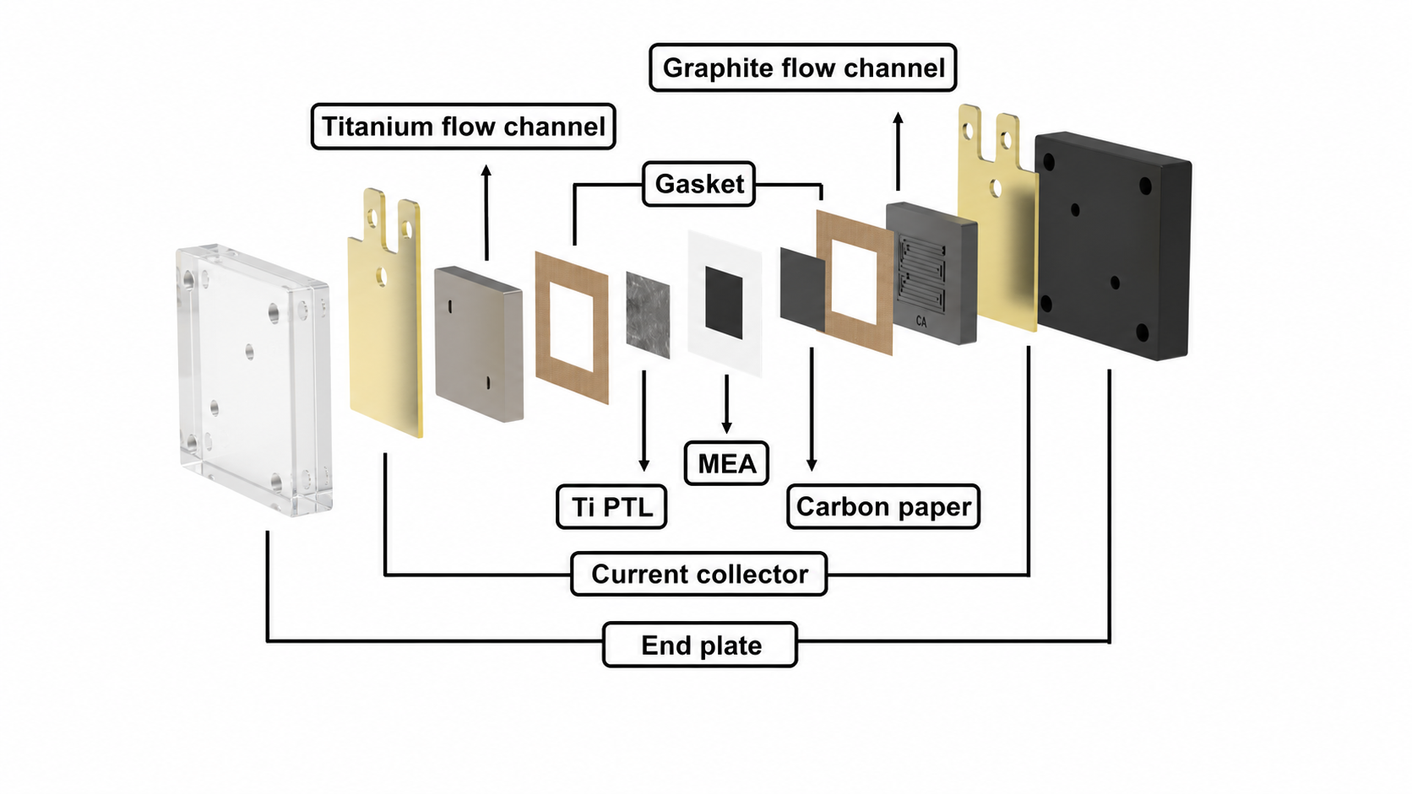
URFC 단위 셀 및 운전 조건
PEM-URFC 단위 셀
Component | Material | Properties
Membrane | Nafion 212 | Active area : 5 cm²
Catalyst | HE : Pt/C OE : PtIr | Loading : 0.3 mg cm⁻² Loading : 1 mg cm⁻² (Pt:Ir = 5:5)
GDL (HE) | Sigracet 39BB | Thickness : 315 µm
PTL (OE) | Bekaert Ti felt | Thickness : 250 µm
PTL coating | PDMS | Amount : 0.05, 0.1, 0.3, 0.5 mg cm⁻² Conc. : 5, 10, 15, 20 wt%
Flow channel | HE : Graphite OE : Ti | 3-line serpentine Channel / rib / depth : 1 mm
Operating conditions | Value
Cell temperature, T_{cell} (°C) | 60
WE mode DI water (mL min⁻¹) | 20
FC mode RH (%) | 100
FC mode H₂ (mL min⁻¹) | 228.3
FC mode air (mL min⁻¹) | 1284
N₂ purge, 5 min (mL min⁻¹) | 500
Notes:
URFC 단위 셀 구성과 운전 조건입니다.
Nafion 212 기반 MEA를 사용하였고 활성면적은 5 cm²입니다. 수소극에는 Pt/C 0.3 mg/cm², 산소극에는 PtIr 1 mg/cm²를 적용하였으며, 산소극 PTL로 두께 250 μm의 Ti felt를 사용하였습니다.
셀 온도는 60 °C이고, FC 모드는 flooding이 가장 잘 일어나는 RH 100% 조건에서 평가하였습니다.
RTE는 같은 전류밀도에서 FC 모드 전압을 WE 모드 전압으로 나눈 값으로, URFC의 전체 에너지 효율을 나타내는 지표입니다.
(Q. RH를 낮추면 되지 않나) RH를 낮추면 flooding은 줄지만 막 수화가 부족해져 ohmic 손실이 커지므로, 고습 조건에서의 물 관리가 더 중요합니다.

